Slide 1
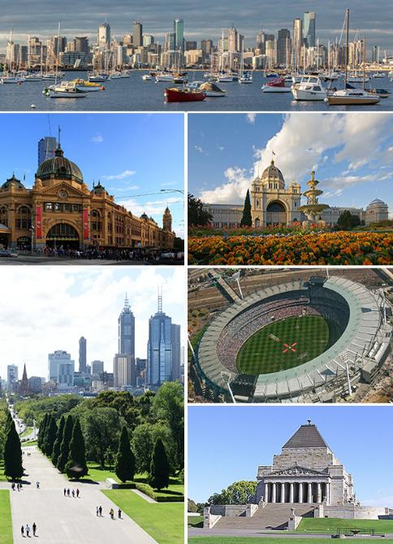
Melbourne Australie
N°1

Slide 2
Melbourne a été fondée par des colons libres en 1835, 47 ans après l'installation de la première colonie pénitentiaire européenne à Sydney, comme une zone de mise en valeur agricole autour du fleuve Yarra[5]. La ville s'est rapidement transformée en métropole lors de la ruée vers l'or au Victoria dans les années 1850, Melbourne la merveilleuse est devenue la plus grande ville d'Australie en 1865

Slide 3
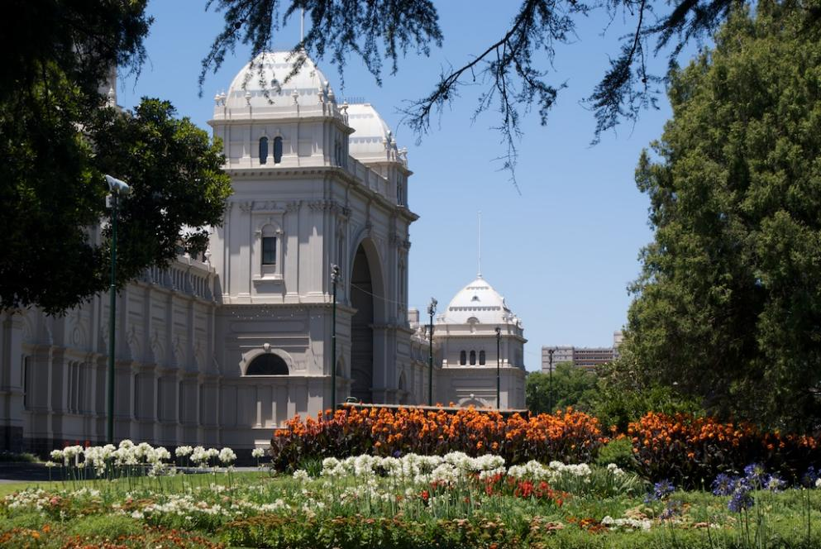
Jardins du palais royal des expositions.

Slide 4
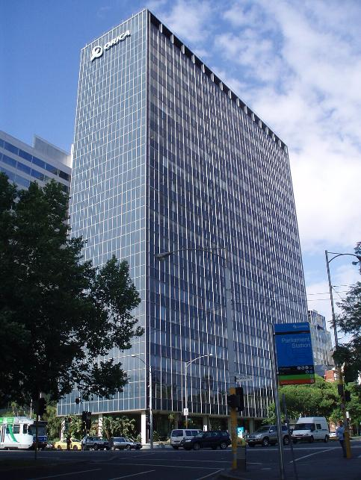
Maison ICI.

Slide 5
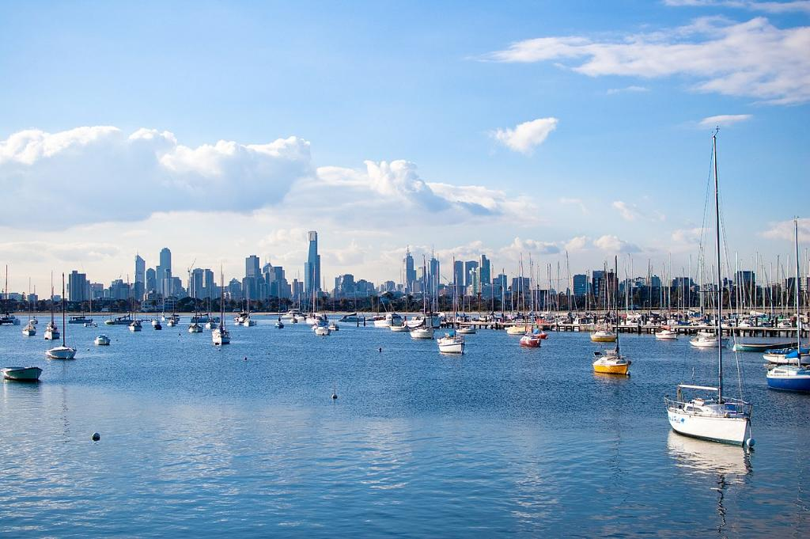
Centre-ville.

Slide 6
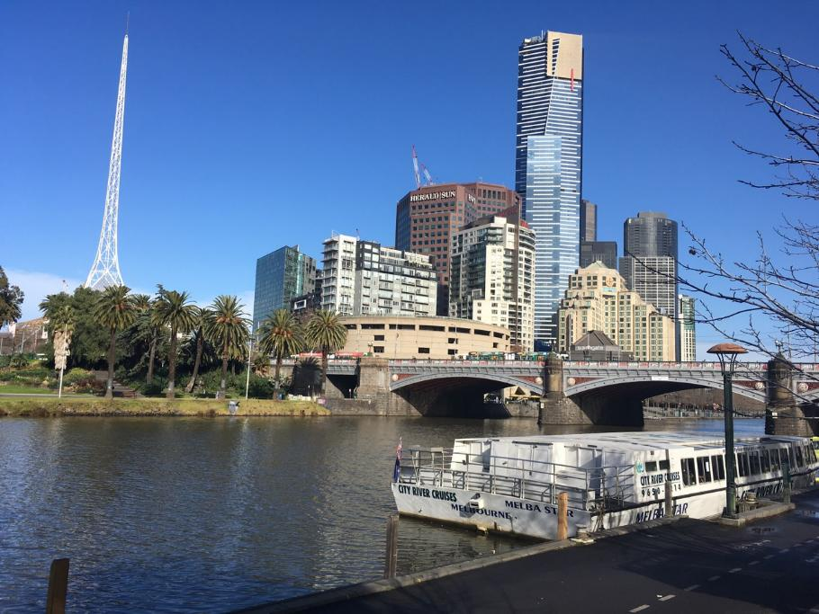
La Yarra à Melbourne.

Slide 7
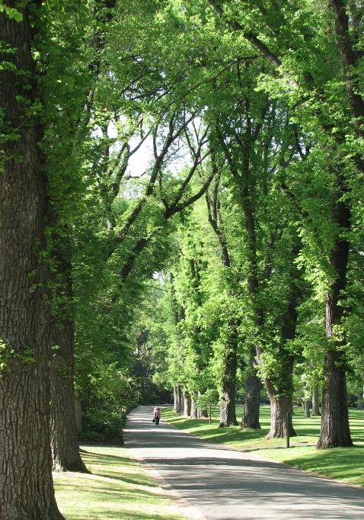
Allée d'ormes anglais ( Ulmus minor var. vulgaris (syn. U. procera ) dans les jardins Fitzroy, Melbourne.

Slide 8
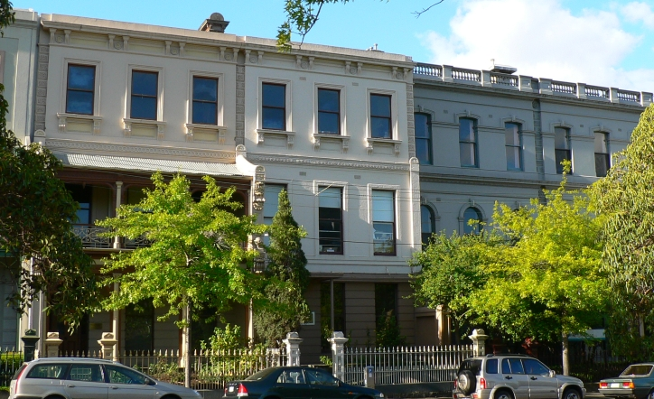
Maison victorienne à terrasse commune dans la proche banlieue de la ville, type de maison en cours de gentrification.

Slide 9
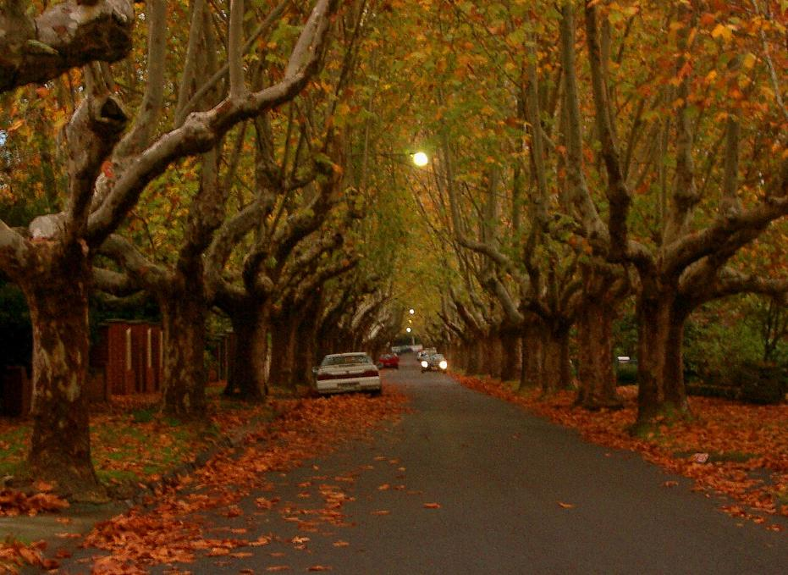
Automne dans la banlieue de Canterbury.

Slide 10
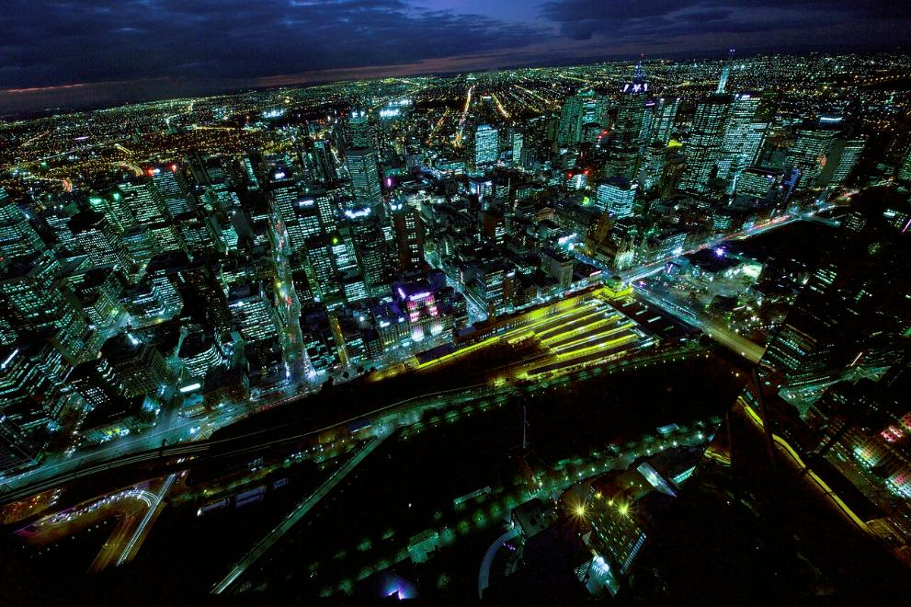
Vue aérienne du centre-ville de Melbourne de nuit.

Slide 11
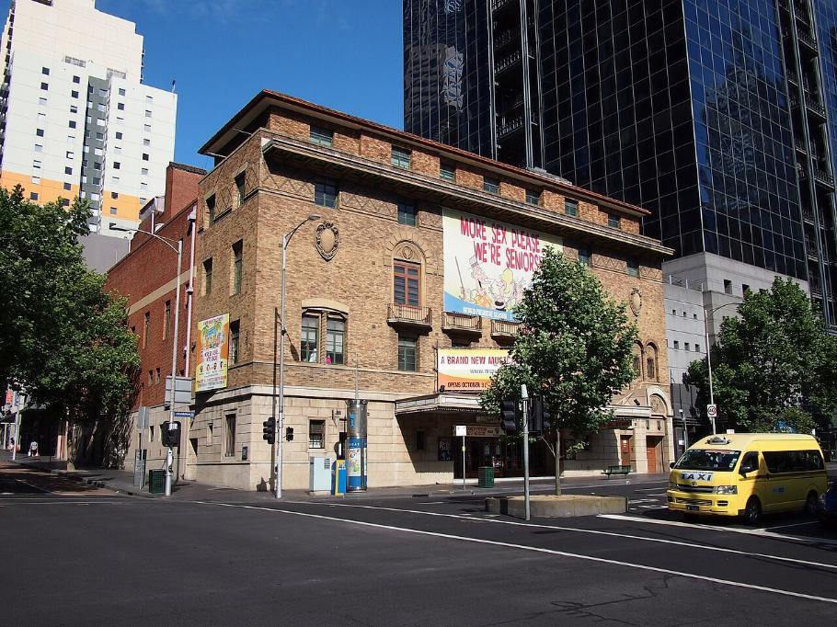
Théâtre comique en décembre

Slide 12
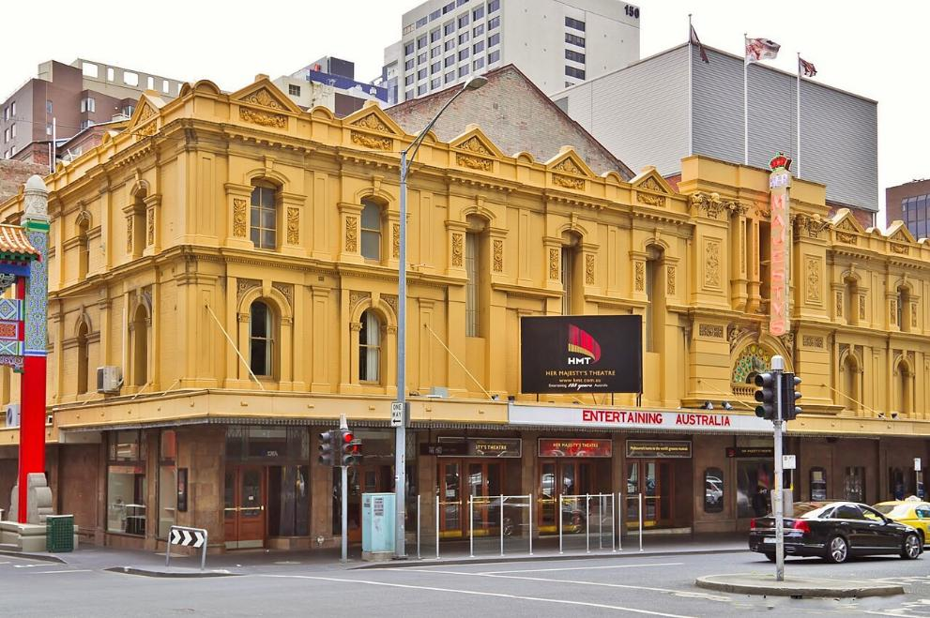
Théâtre de Sa Majesté, Melbourne

Slide 13
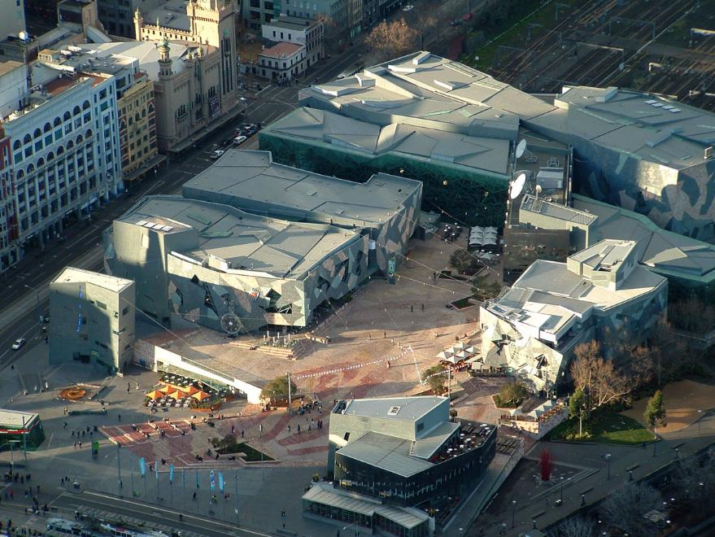
Le square de la fédération.

Slide 14
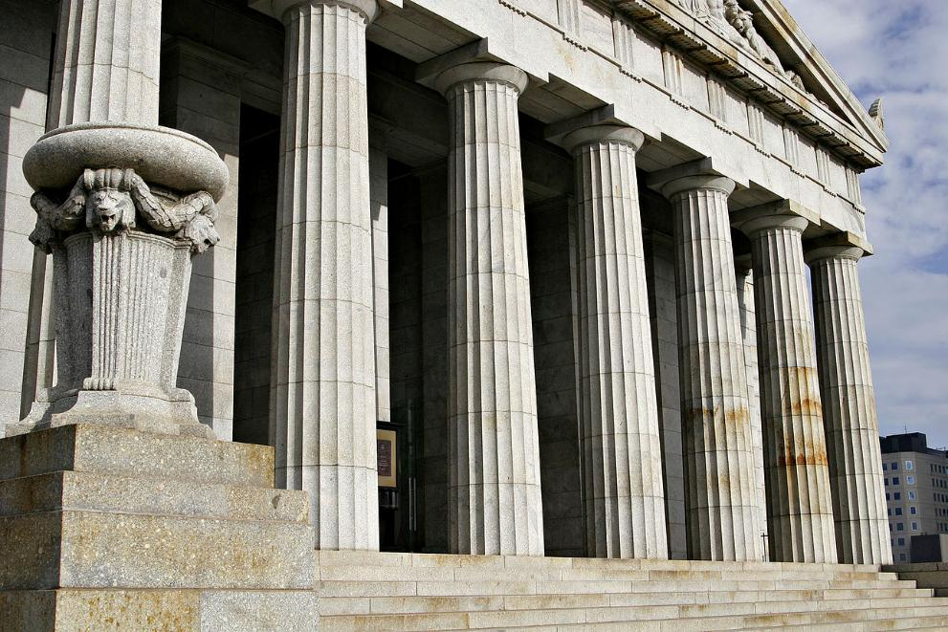
Le lieu du souvenir (The shrine of Remembrance).

Slide 15
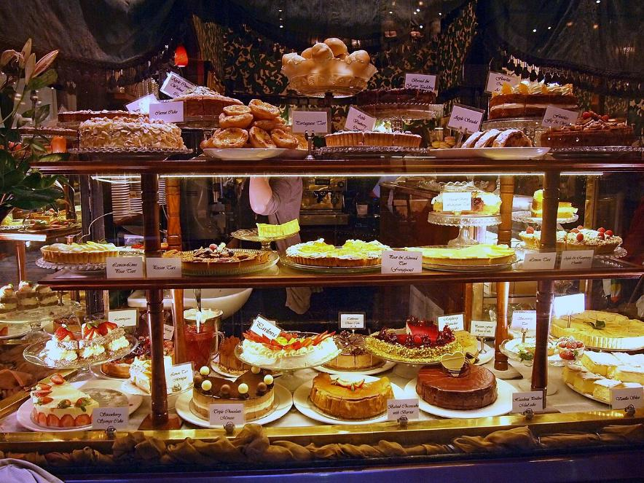
Gâteaux et pâtisseries dans un salon de thé sur la rue Collins.

Slide 16
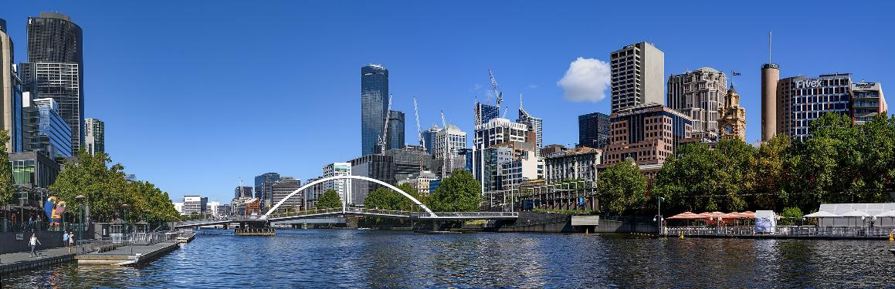
Melbourne skyline et Yarra River

Slide 17
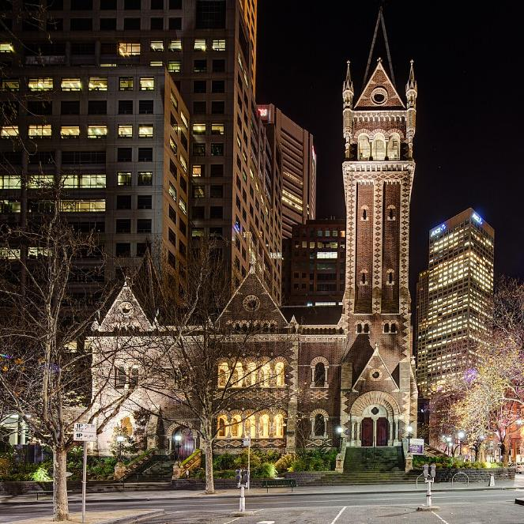
L'église unie Saint-Michel de nuit.

Slide 18
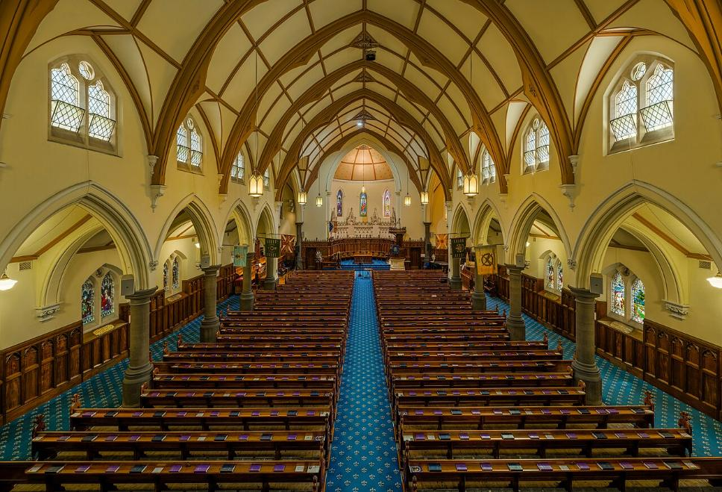
L'intérieur de l'église de Scots à Melbourne. Septembre 2017.

Slide 19
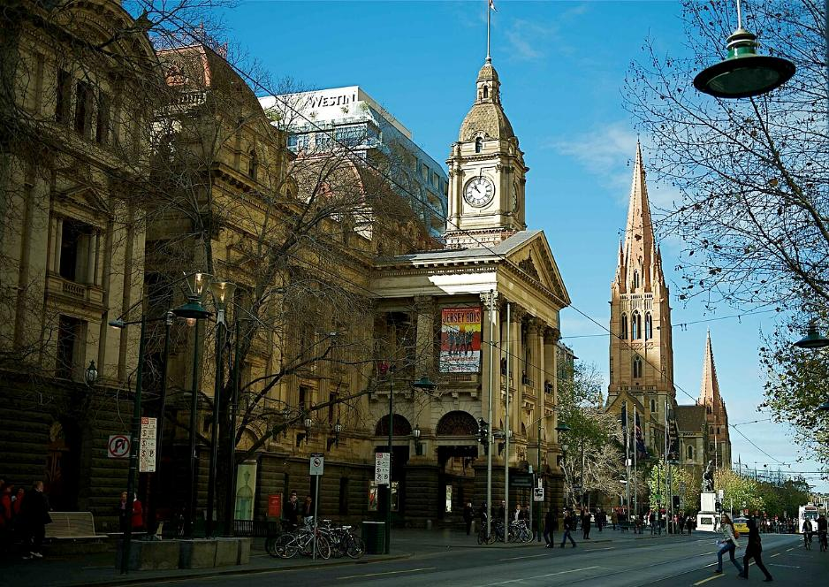
Hôtel de ville de Melbourne (général).

Slide 20
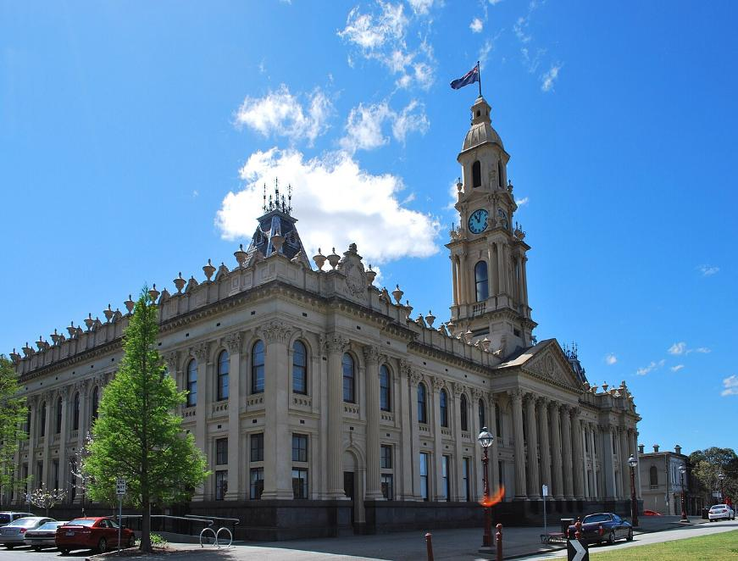
Hôtel de ville de Melbourne-Sud.

Slide 21
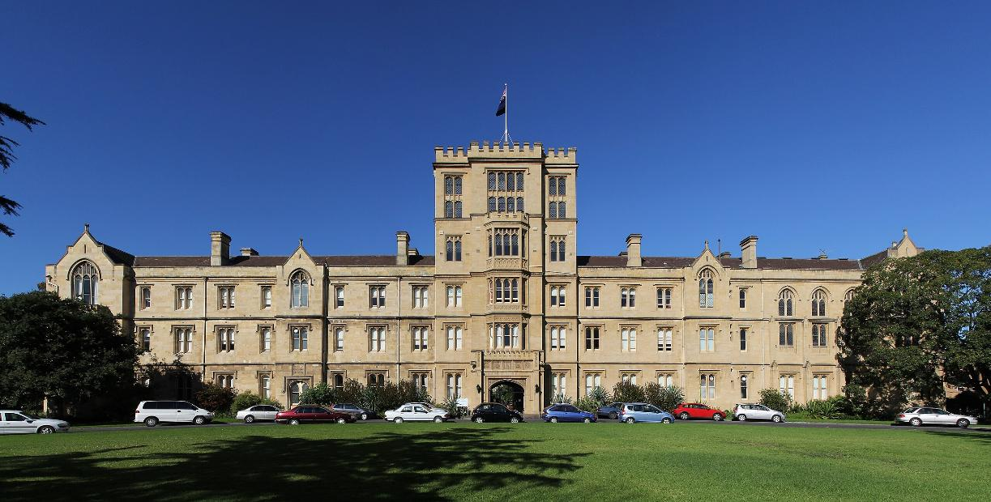
Queen's College , Université de Melbourne

Slide 22
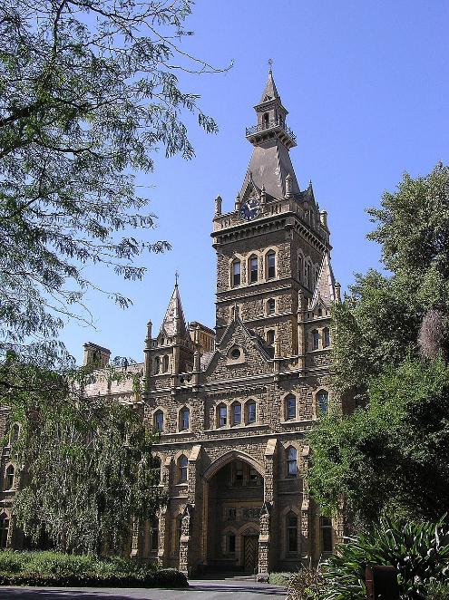
Ormond College (1879), université de Melbourne.

Slide 23
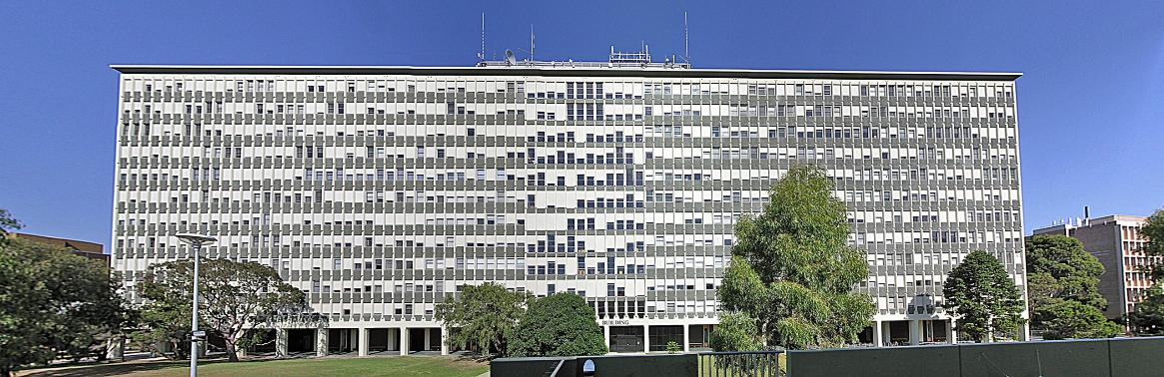
Le Sir Robert Menzies Building, université Monash.

Slide 24
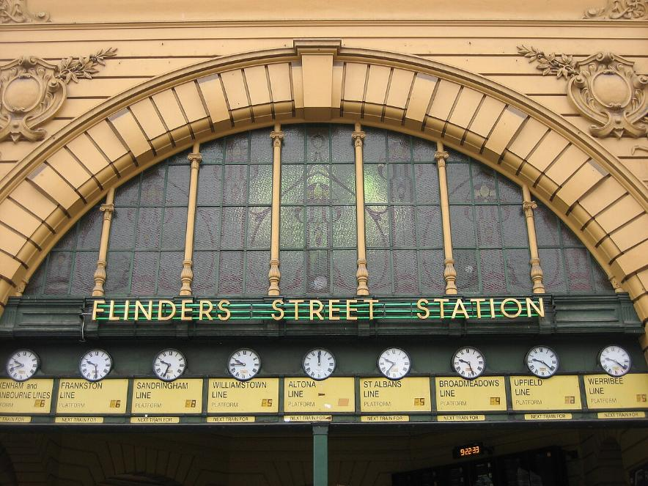
L'extérieur de la gare de Flinders Street.

Slide 25
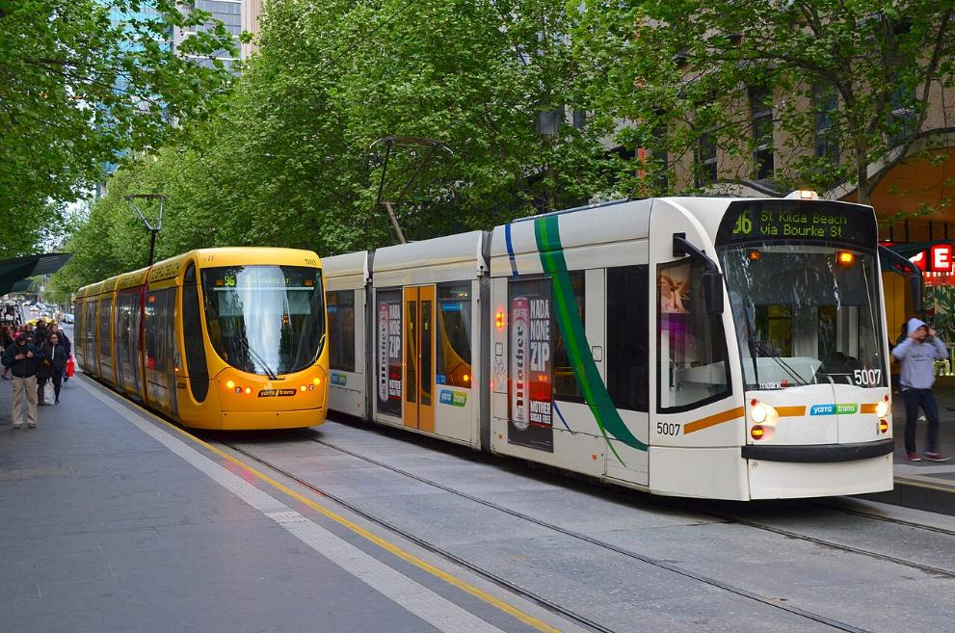
Trams D2 et C2 sur Bourke Street.

Slide 26
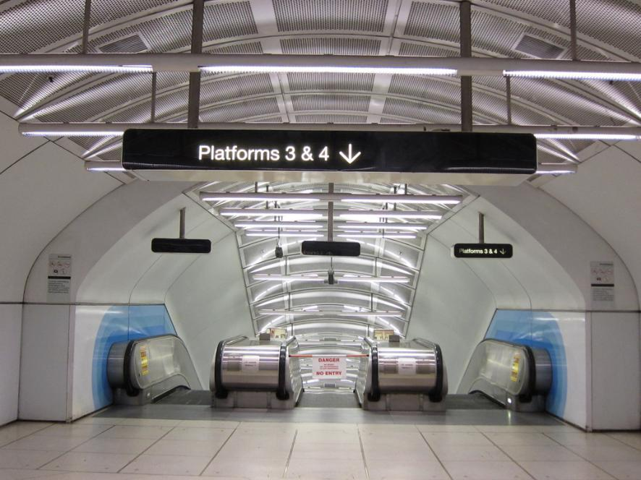
Escaliers mécaniques vers les quais de la gare du Parlement.

Slide 27
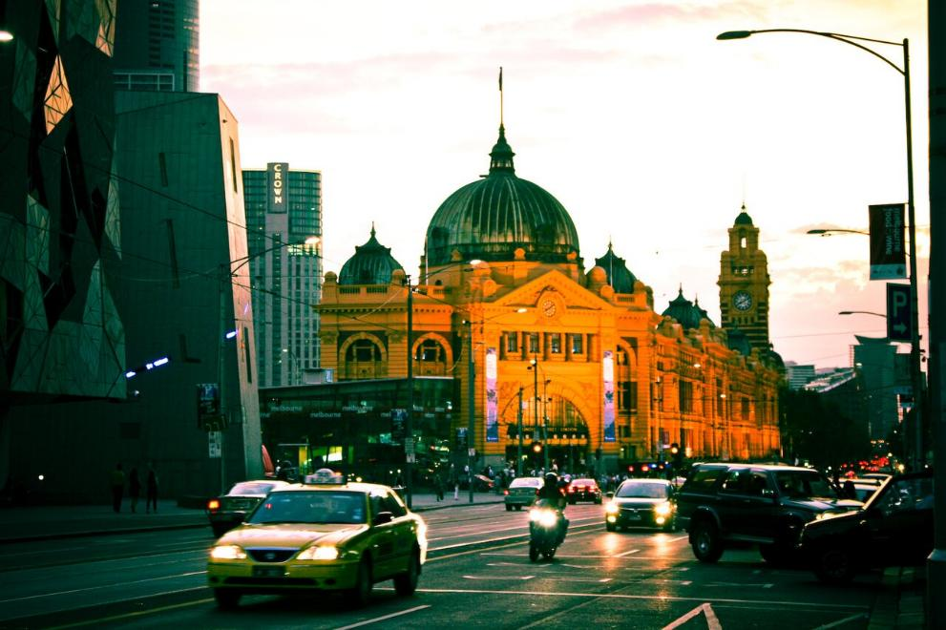
La gare de Flinders Street.

Slide 28
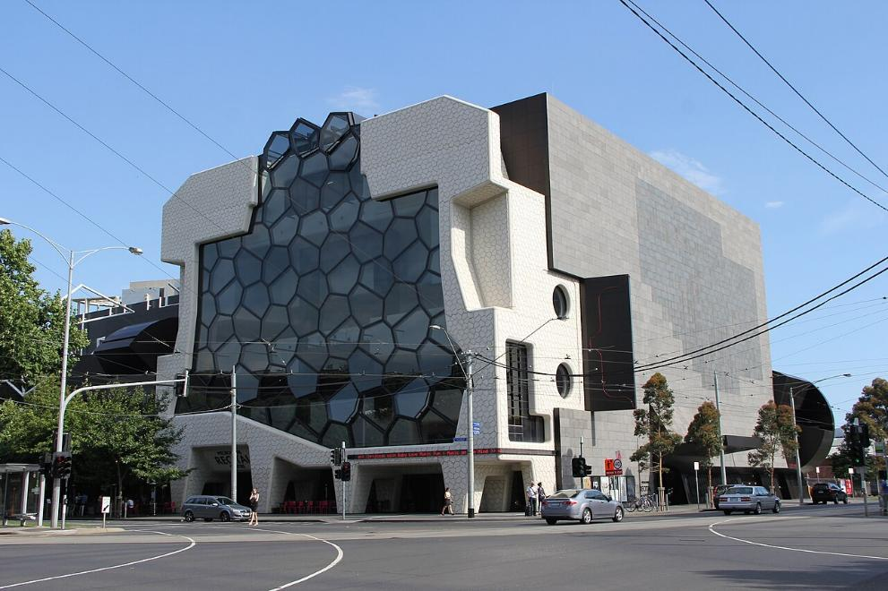
Melbourne Recital Centre.

Slide 29
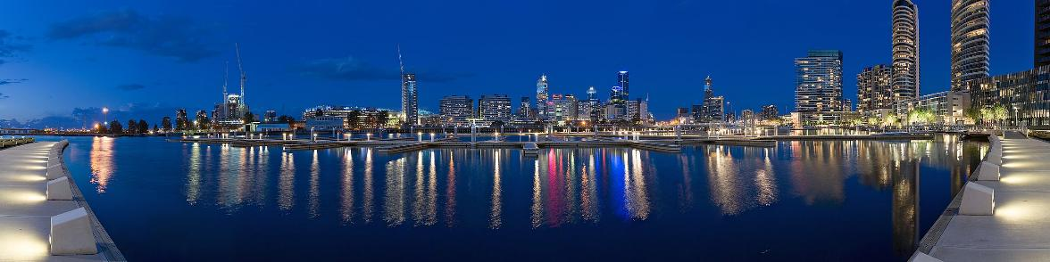
Le quartier des docks la nuit.

Slide 30


Lorient Vous A Proposé La Ville De Melbourne
Australie N°1
Les Images Et Le Son Du Net
Daniel

